Slide 1
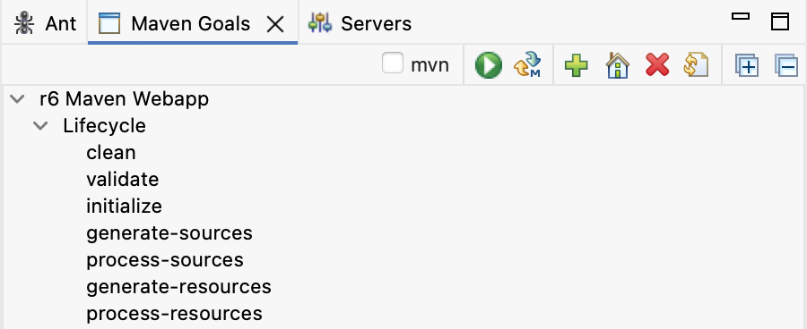
KCube Maven Goals
사용 매뉴얼
Eclipse에서 Maven lifecycle · plugin goal을 트리로 보고 바로 실행하세요
Notes:
KCube Maven Goals 플러그인 사용 매뉴얼. 설치부터 goal 실행, 문제 해결까지 다룹니다.

Slide 2
화면 구성
1
최상위 노드
등록한 pom.xml 하나가 프로젝트 하나. 이름순으로 정렬됩니다.
2
Lifecycle
clean ~ deploy까지 Maven 표준 phase 23개.
3
Plugins
pom.xml에 선언된 플러그인과 execution goal.
4
툴바
등록·실행·펼치기 기능 모음 (다음 슬라이드).
Window > Show View > Other… > Maven Goals
Notes:
뷰는 Window > Show View > Other에서 Maven Goals를 검색해 엽니다.

Slide 3
설치 방법
사전 조건: Java 17 이상 · m2e(Maven Integration for Eclipse) 설치
1
jar 복사
2
Eclipse 종료
3
-clean 재실행
com.kcube.mavenview_1.0.0.jar를 Eclipse의 dropins 폴더에 넣습니다.
백그라운드에 남지 않도록 완전히 종료합니다 (macOS는 ⌘Q).
새 플러그인이 인식되도록 clean 옵션을 붙여 실행합니다.
macOS
Windows
cp com.kcube.mavenview_1.0.0.jar \
/Applications/Eclipse.app/Contents/
Eclipse/dropins/
open -n /Applications/Eclipse.app \
--args -data <workspace> -clean
copy com.kcube.mavenview_1.0.0.jar ^
C:\eclipse\dropins\
"C:\eclipse\eclipse.exe" -clean
Notes:
dropins에는 반드시 이 jar 하나만 두세요. 같은 플러그인이 두 군데 있으면 옛 버전이 로드될 수 있습니다.

Slide 4


pom.xml 등록하기
드래그 앤 드롭
Add POM File…
Add from Selection
Finder나 Project Explorer에서 pom.xml 파일 또는 프로젝트 폴더를 뷰로 끌어다 놓습니다.
파일 다이얼로그에서 디스크의 pom.xml을 하나 이상 선택합니다.
Project Explorer 등에서 마지막으로 선택한 프로젝트의 pom.xml을 등록합니다.
등록한 목록은 워크스페이스에 저장되어 Eclipse를 다시 시작해도 유지됩니다.
목록에서 지우려면 프로젝트 노드를 선택하고 Remove 버튼을 누르세요.
Notes:
pom.xml이 아닌 파일을 끌어다 놓으면 무시되고 Error Log에 경고가 남습니다.

Slide 5






툴바 기능
mvn 체크박스
체크: 외부 mvn / 해제: Eclipse 내장 Maven
Remove
선택한 프로젝트를 목록에서 제거
Run
선택한 goal 실행 (더블클릭과 동일)
Refresh All
등록된 모든 pom.xml 다시 읽기
Update Maven Project
pom.xml 재로딩, 의존성 재해석
Expand All
선택 노드 하위(없으면 전체) 펼치기
Add POM File…
디스크에서 pom.xml 등록
Collapse All
전체 접기
Add from Selection
선택한 프로젝트의 pom.xml 등록
Notes:
아이콘에 마우스를 올리면 툴팁으로 기능명이 표시됩니다.

Slide 6
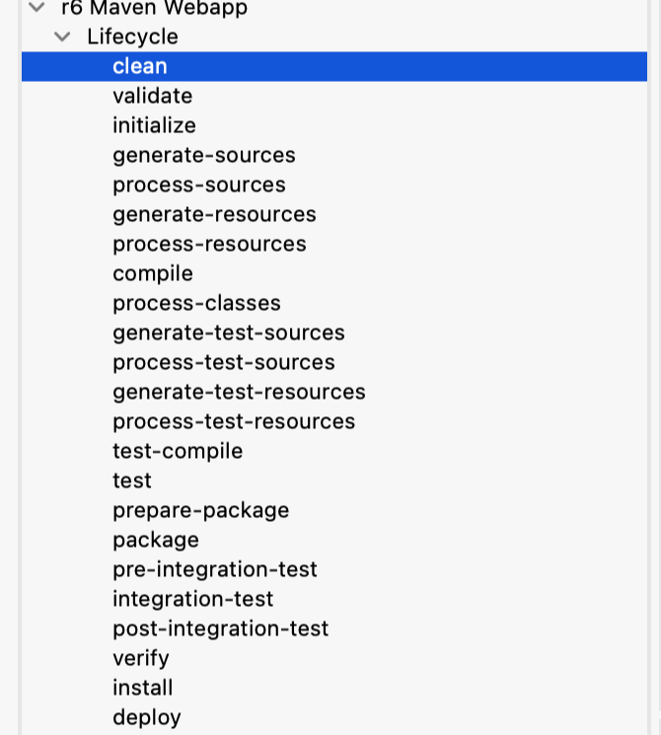
Lifecycle phase 실행
1
goal 선택
Lifecycle 아래 phase(예: compile, package)를 클릭합니다.
2
실행
툴바의 ▶ Run을 누르거나 항목을 더블클릭합니다.
3
결과 확인
Console 뷰에서 Maven 출력을 확인합니다.
프로젝트·Lifecycle·Plugins·플러그인 같은 폴더 노드는 더블클릭하면 접기/펼치기가 됩니다.
Notes:
실행 가능한 goal은 더블클릭과 Run 버튼이 똑같이 동작합니다.

Slide 7
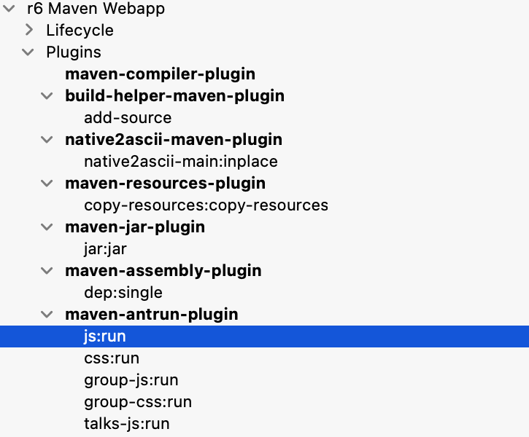
Plugins와 execution goal
플러그인 이름
artifactId만 굵게 표시합니다 (예: maven-antrun-plugin).
execution goal
그 아래에 executionId:goal 형태로 나열됩니다 (예: js:run).
정확한 실행
group:artifact:goal@executionId로 실행되어 해당 execution의 설정이 그대로 적용됩니다.
Notes:
@executionId 문법은 Maven 3.3.1 이상에서 지원됩니다.

Slide 8
실행 방식 선택
툴바 맨 왼쪽 mvn 체크박스로 전환합니다. 선택은 저장됩니다.
체크함: 외부 mvn
체크 해제: 내장 Maven
PATH의 mvn을 실행합니다.
로그인 셸 PATH와 Homebrew·SDKMAN 경로까지 찾아봅니다.
결과는 Console 뷰에 출력됩니다.
Eclipse m2e의 내장 Maven을 사용합니다.
별도 Maven 설치가 필요 없습니다.
Run As > Maven Build와 같은 경로로 실행됩니다.
Notes:
외부 mvn을 쓰려면 터미널에서 mvn -v가 동작해야 합니다.

Slide 9
편의 기능
Goal 검색
트리 위 검색창에 키워드를 입력하면 일치하는 goal만 표시됩니다. Esc로 해제합니다.
즐겨찾기 / 최근 실행
우클릭 → Add to Favorites(★). 툴바 드롭다운에서 즐겨찾기와 최근 실행 10개를 바로 실행합니다.
Run with Options…
우클릭 → goal 수정, 프로파일(-P), -DskipTests, -o, -U, 추가 인자를 지정해 실행합니다.
멀티 모듈
부모 pom을 등록하면 <modules>의 하위 모듈이 Modules 폴더 아래에 함께 표시됩니다.

Slide 10
상태 저장과 언어
상태 복원
등록한 pom, 트리 펼침 상태, 검색어, 즐겨찾기·최근 실행 목록이 Eclipse를 재시작해도 유지됩니다.
다국어 UI
기본 영어. Eclipse를 한국어·일본어·중국어(간체) 환경(-nl ko / ja / zh)으로 실행하면 해당 언어로 표시됩니다.

Slide 11
문제 해결
뷰가 비어 있음
등록된 pom.xml이 없는 상태입니다. 드래그 앤 드롭이나 Add 버튼으로 등록하세요.
mvn을 찾을 수 없음
mvn 체크박스를 해제해 내장 Maven을 쓰거나, 터미널에서 mvn -v로 설치를 확인하세요.
업데이트가 반영되지 않음
dropins 안에 같은 플러그인이 둘 이상이면 옛 jar가 로드됩니다. 하나만 남기고 -clean으로 재실행하세요.
플러그인이 보이지 않음
Eclipse를 완전히 종료한 뒤 -clean으로 재실행해야 합니다. 같은 워크스페이스의 다른 인스턴스가 떠 있으면 무시됩니다.
Notes:
자세한 내용은 설치방법.md의 문제 해결 항목을 참고하세요.

